Slide 1



Програмна система для обліку проведення щеплень
ПІБ, група Якушев Н. О., ПЗПІ-21-10
Керівник: доц. Мельнікова Р. В.
12 червня 2025

Slide 2
Актуальність та мета роботи
Після пандемії COVID-19 зросла потреба в надійних цифрових інструментах для обліку щеплень, оскільки паперові документи легко пошкоджуються або втрачаються. Сучасні електронні системи дозволяють ефективно зберігати та використовувати ці дані.
Метою кваліфікаційної роботи є розробка програмної системи для електронного обліку проведення щеплень, яка дозволяє пацієнтам та лікарям зручно керувати даними та процесами про вакцинацію, забезпечуючи їхню надійність, доступність та безпеку.
2

Slide 3


Огляд аналогів
Helsi
Переваги:
доступ до центральної державної бази медичних даних;
швидкий доступ до електронної картки;
повна автоматизація роботи медичних закладів.
Недоліки:
відсутність закладів із невеликих міст/селищ:
немає можливості отримати електронну довідку про щеплення.
eHealth
Переваги:
підтримка гнучкої інтеграції для медичних закладів;
можливість створення власної керованої платформи;
інтеграція з аптечними системами.
Недоліки:
відсутній єдиний портал з реєстрацією, кабінетами користувачів;
немає функціоналу для обліку щеплень та формування довідок.
3

Slide 4
Постановка задачі
Розробити програмну систему для обліку проведення щеплень, яка включає веб-застосунок та мобільний застосунок. Дана система вирішує головні проблеми та потреби людей у сфері вакцинації та надає функціональність для пацієнтів та лікарів медичних закладів.
Користувачі системи:
пацієнти;
медичні працівники;
адміністратори.
Платформи:
веб-застосунок – повна функціональність для всіх користувачів;
мобільний застосунок для операційної системи Android – для пацієнтів.
4

Slide 5
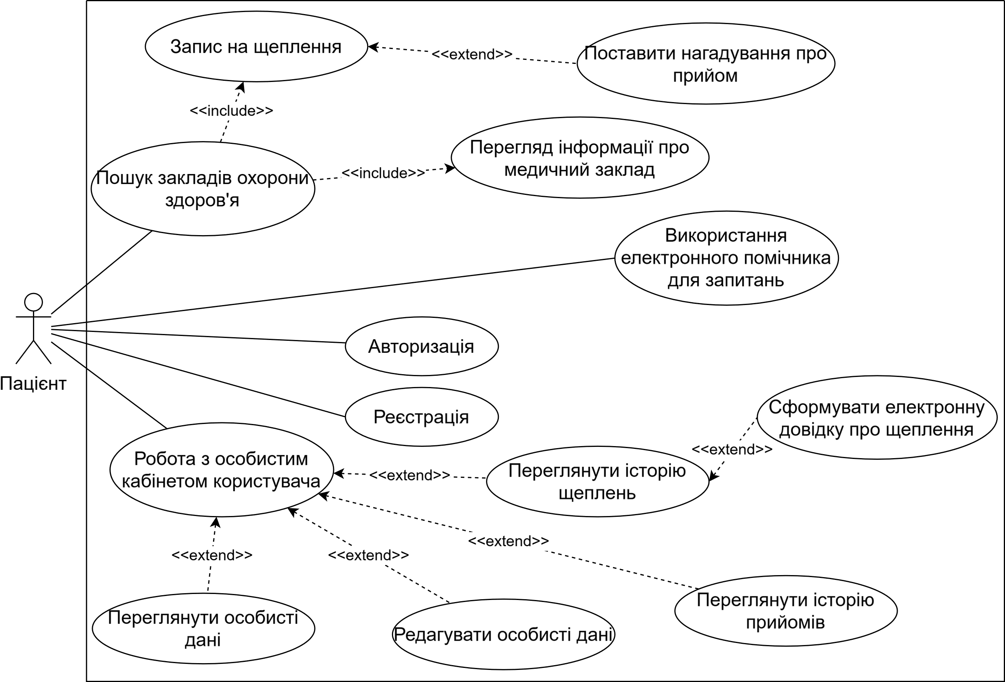
Функціональні можливості (користувач-пацієнт)
5

Slide 6
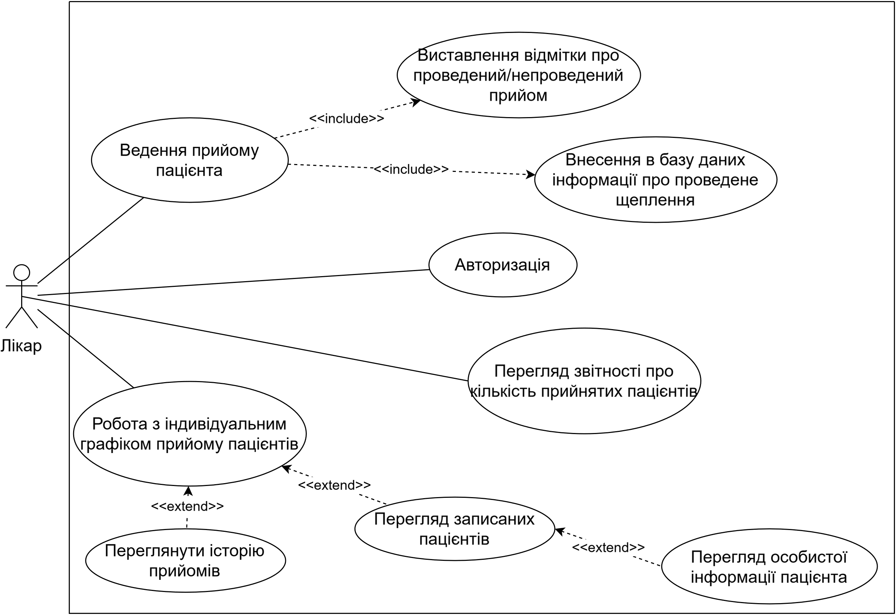
Функціональні можливості (користувач-лікар)
6

Slide 7
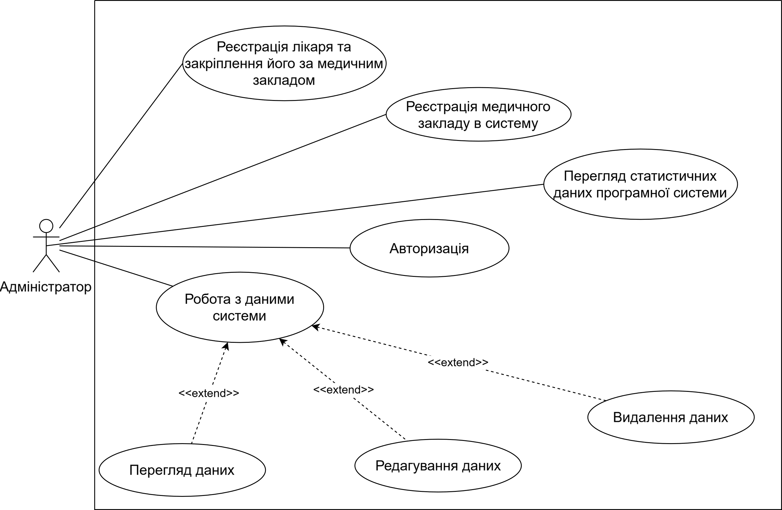
Функціональні можливості (користувач-адміністратор)
7

Slide 8







Вибір технологій розробки
Серверна частина: мова програмування JavaScript, фреймворк Node.js.
Клієнтська частина: мова програмування JavaScript, бібліотка React.js.
Мобільна частина: мова програмування Kotlin.
База даних: реляційна модель Azure SQL Database.
Розгортання: Azure Container Registry, Azure App Service.
8

Slide 9
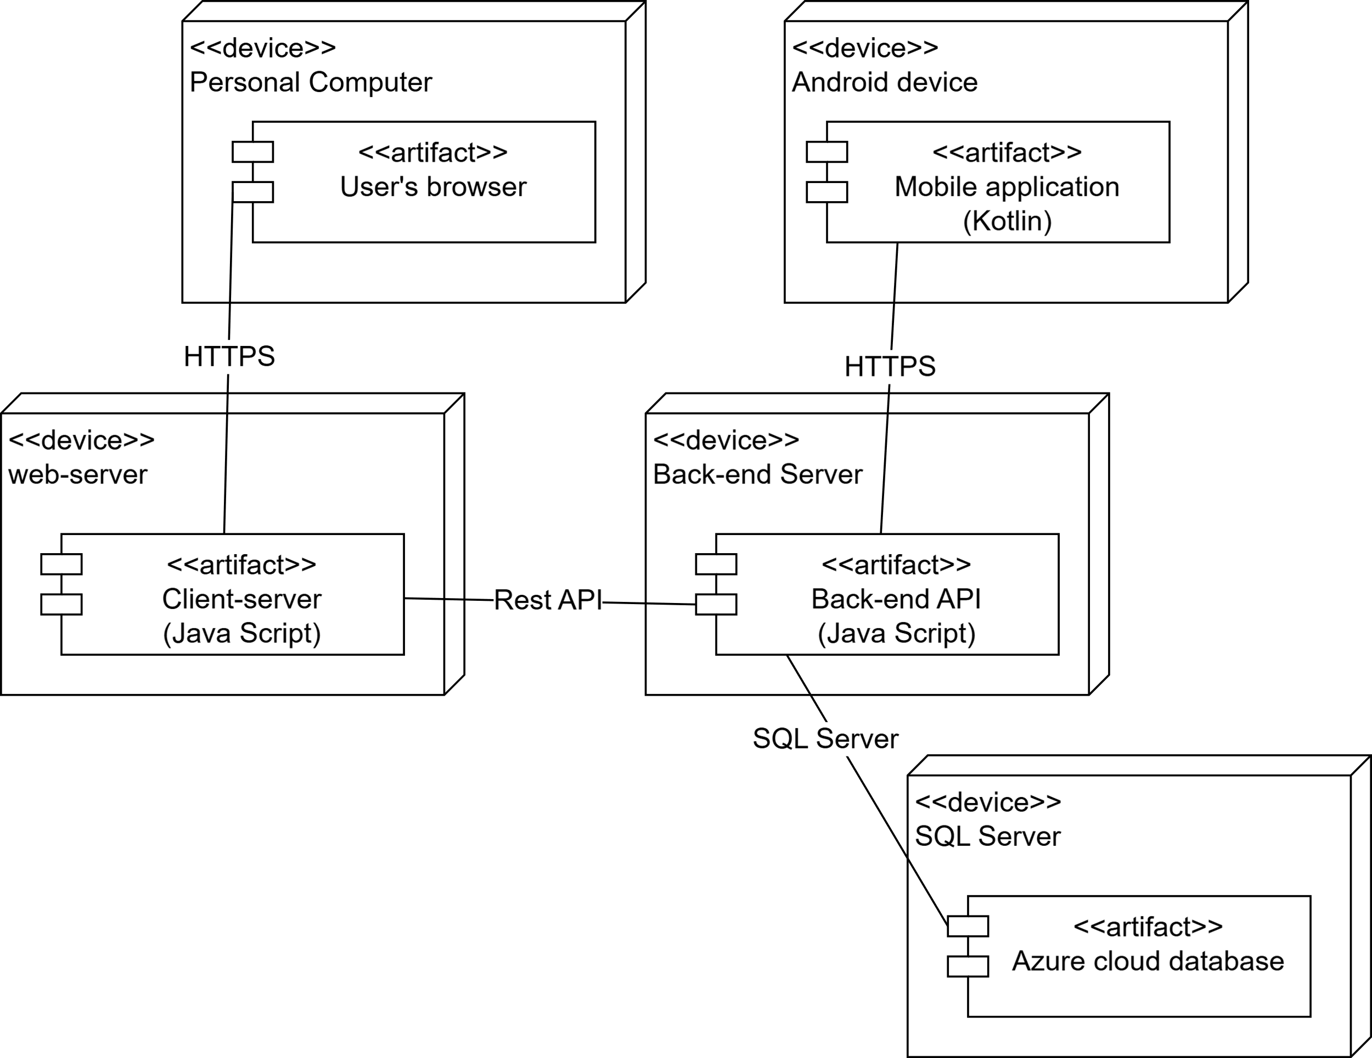
Архітектура створенного програмного забезпечення
9

Slide 10
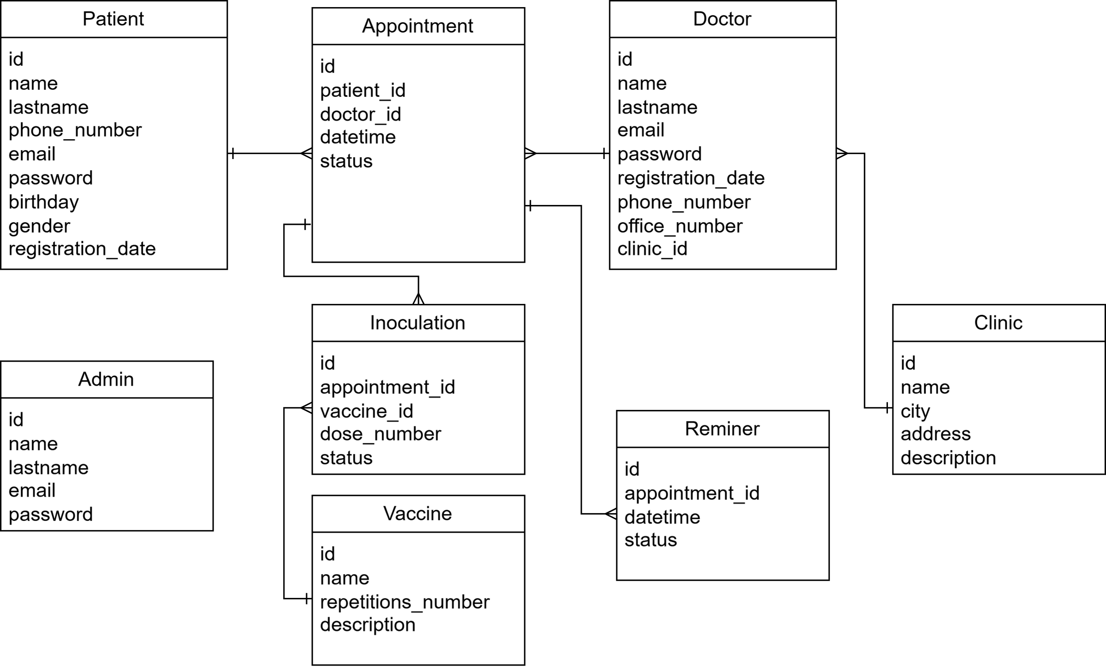
Проєктування бази даних
10

Slide 11
Приклад реалізації – алгоритм пошуку доступних часових слотів для запису на щеплення
1 const getAvailableSlots = async (req, res) => {
2 const { date, doctor_id } = req.query;
3
4 try {
5 const allSlots = [];
6 const baseDate = moment.utc(date).startOf('day').hour(9);
7 for (let i = 0; i <= 11; i++) {
8 const slot = baseDate.clone().add(i * 30, 'minutes');
9 allSlots.push(slot.format('YYYY-MM-DD HH:mm:ss'));
10 }
11
12 const appointments = await Appointment.findAll({
13 where: {
14 doctor_id,
15 status: 'заплановано',
16 [Op.and]: [
17 where(fn('CONVERT', literal('date'), col('datetime')), '=', date)
18 ]
19 }
20 });
21
22 const takenSlots = new Set(
23 appointments.map(appt =>
24 moment.utc(appt.datetime).format('YYYY-MM-DD HH:mm:ss')
25 )
26 );
27
28 const availableSlots = allSlots.filter(slot => !takenSlots.has(slot));
29
30 res.status(200).json(availableSlots);
31 } catch (error) {
32 console.error('Помилка при отриманні вільних слотів:', error);
33 res.status(500).json({ error: 'Внутрішня помилка сервера' });
34 }
35 };
11

Slide 12
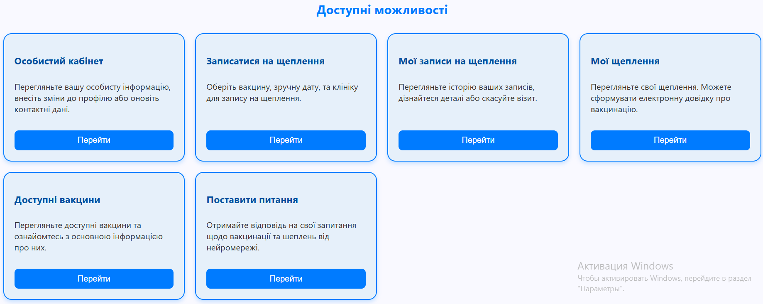
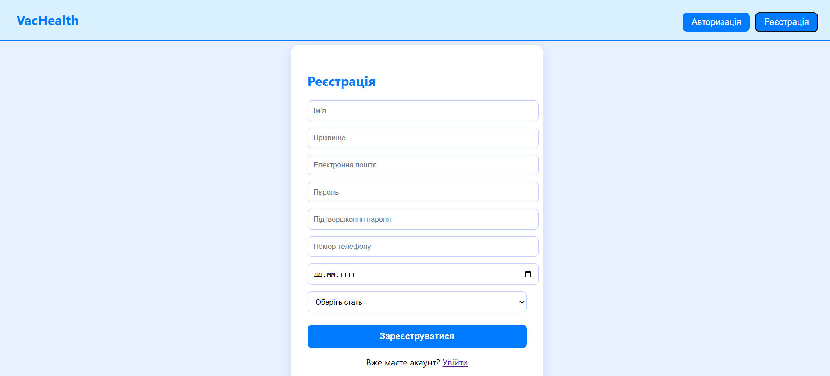
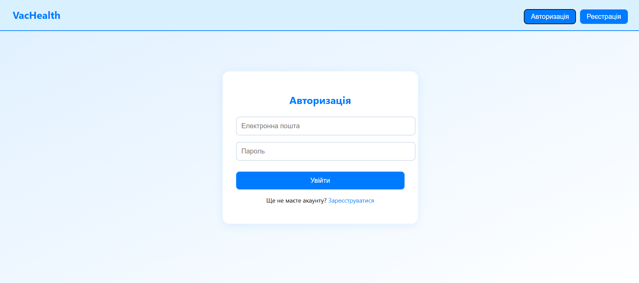
Веб-інтерфейс користувача-пацієнта
Фрагменти сторінок авторизації, реєстрації та панель з доступними можливостями
12

Slide 13
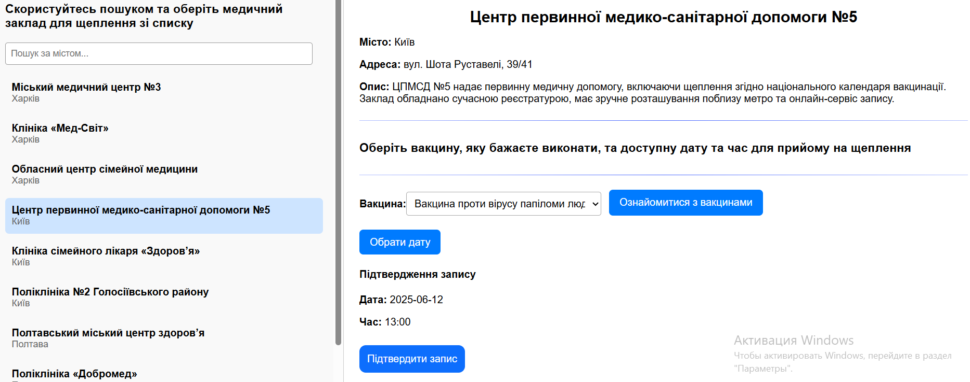
Веб-інтерфейс користувача-пацієнта
Фрагмент сторінки для запису на щеплення
13

Slide 14
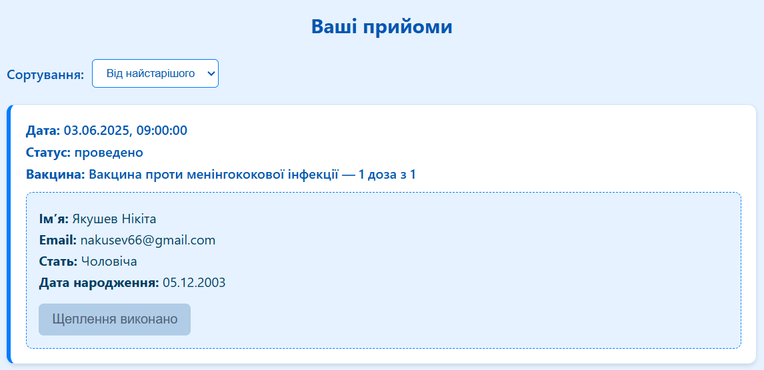
Веб-інтерфейс користувача-лікаря
Фрагмент сторінки для роботи із записами пацієнтів на щеплення
14

Slide 15
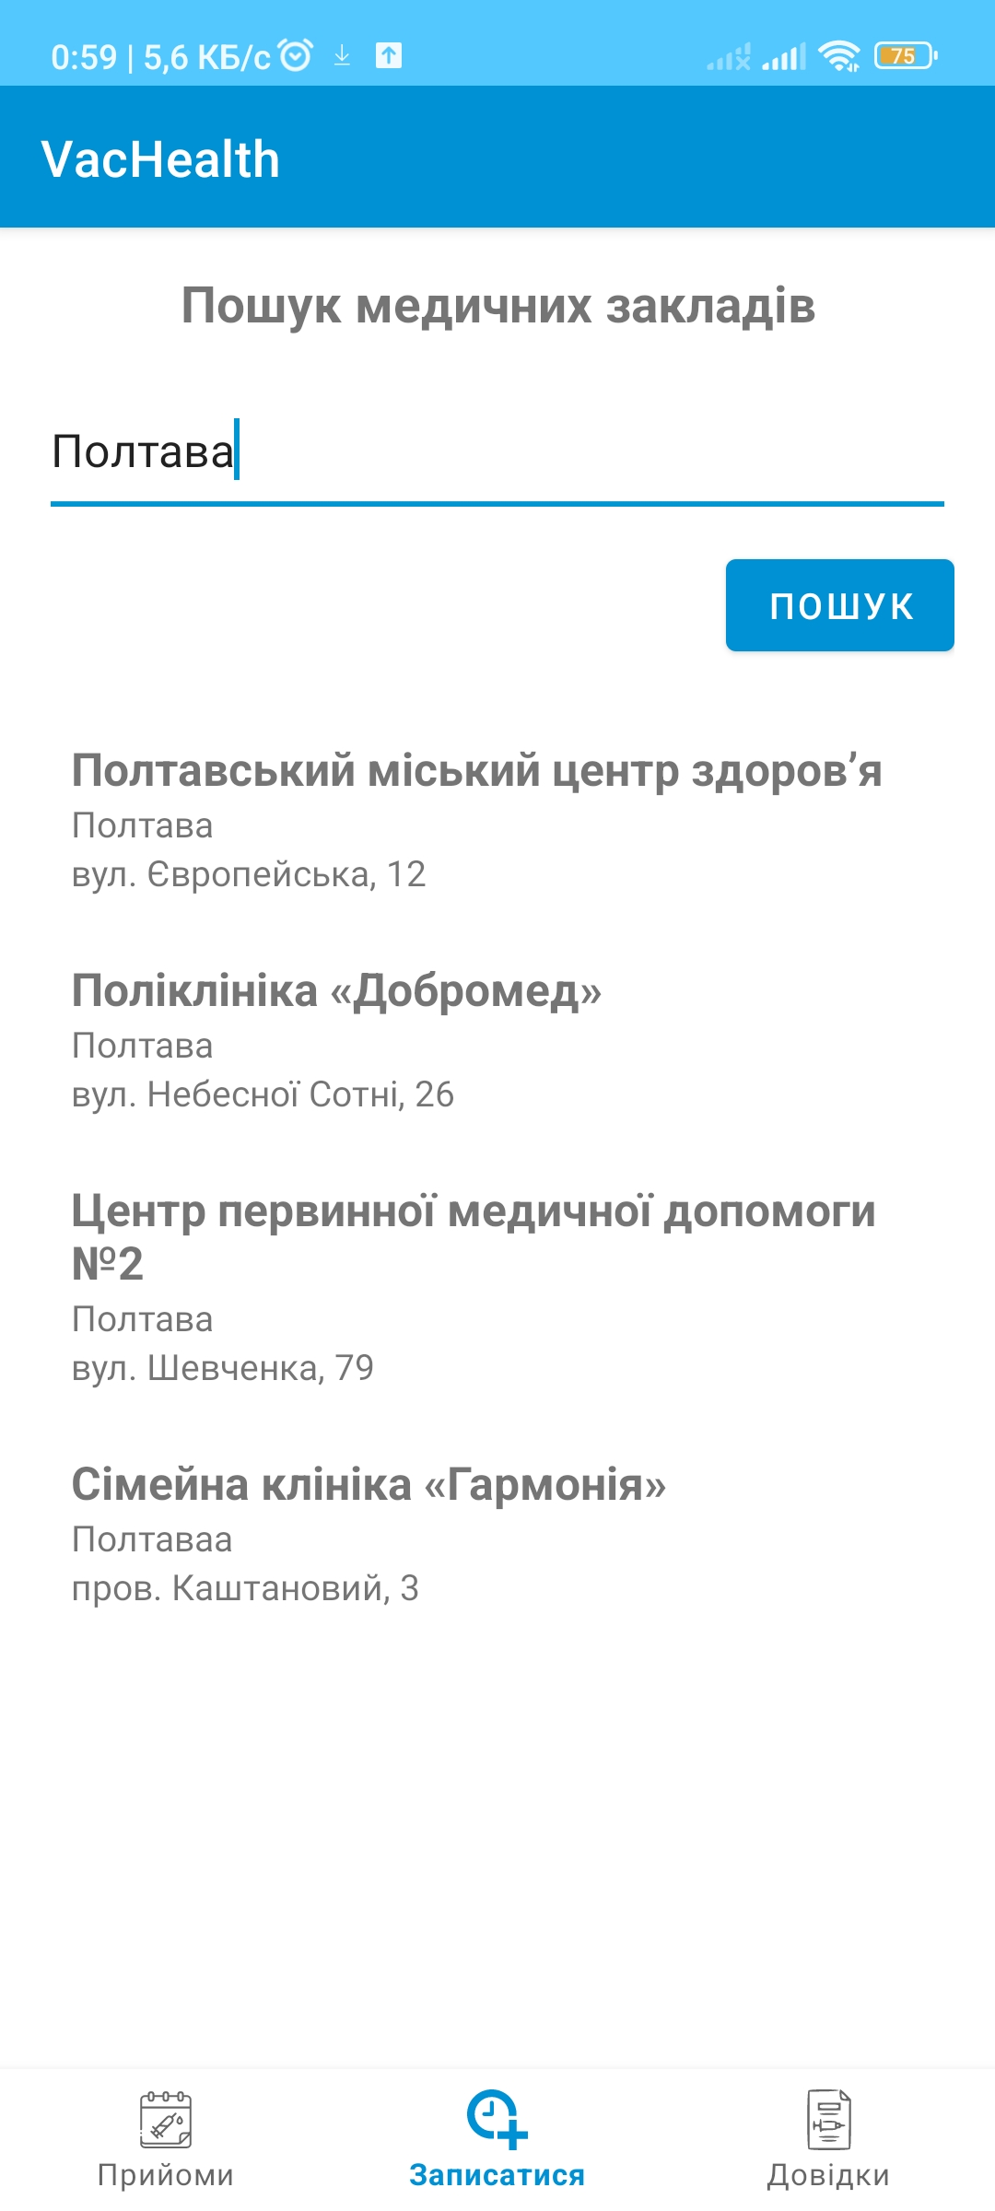
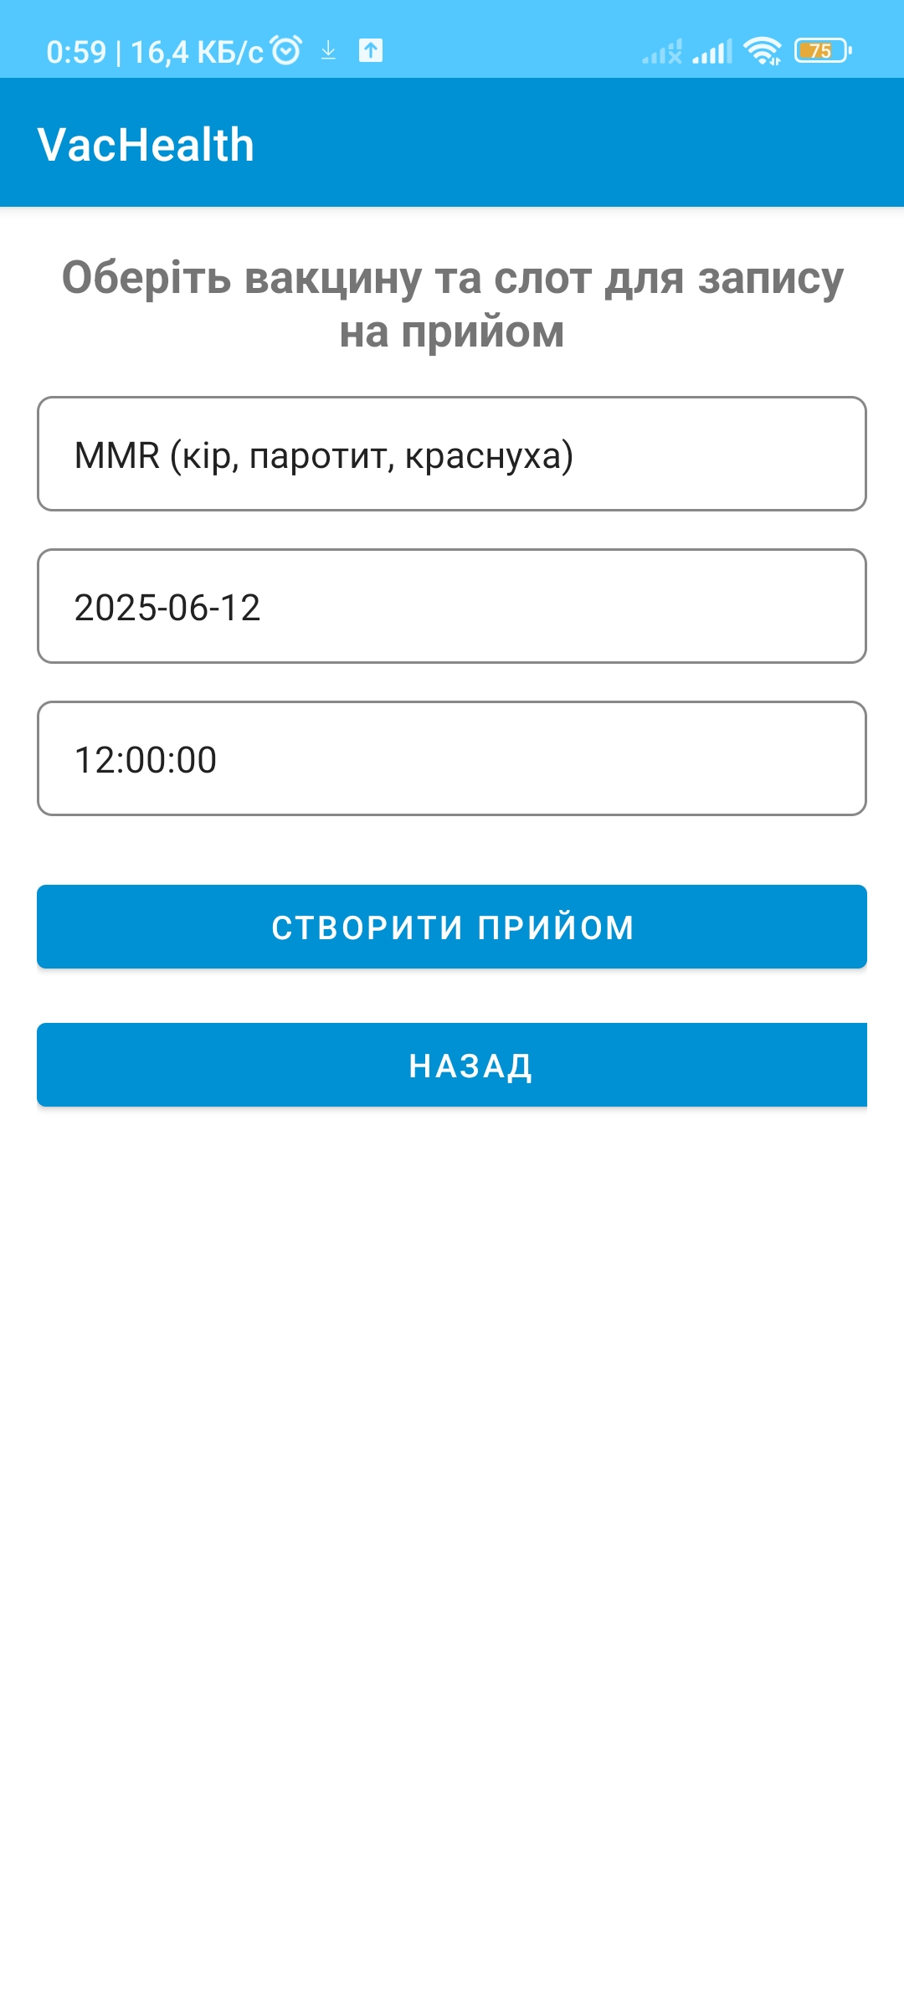
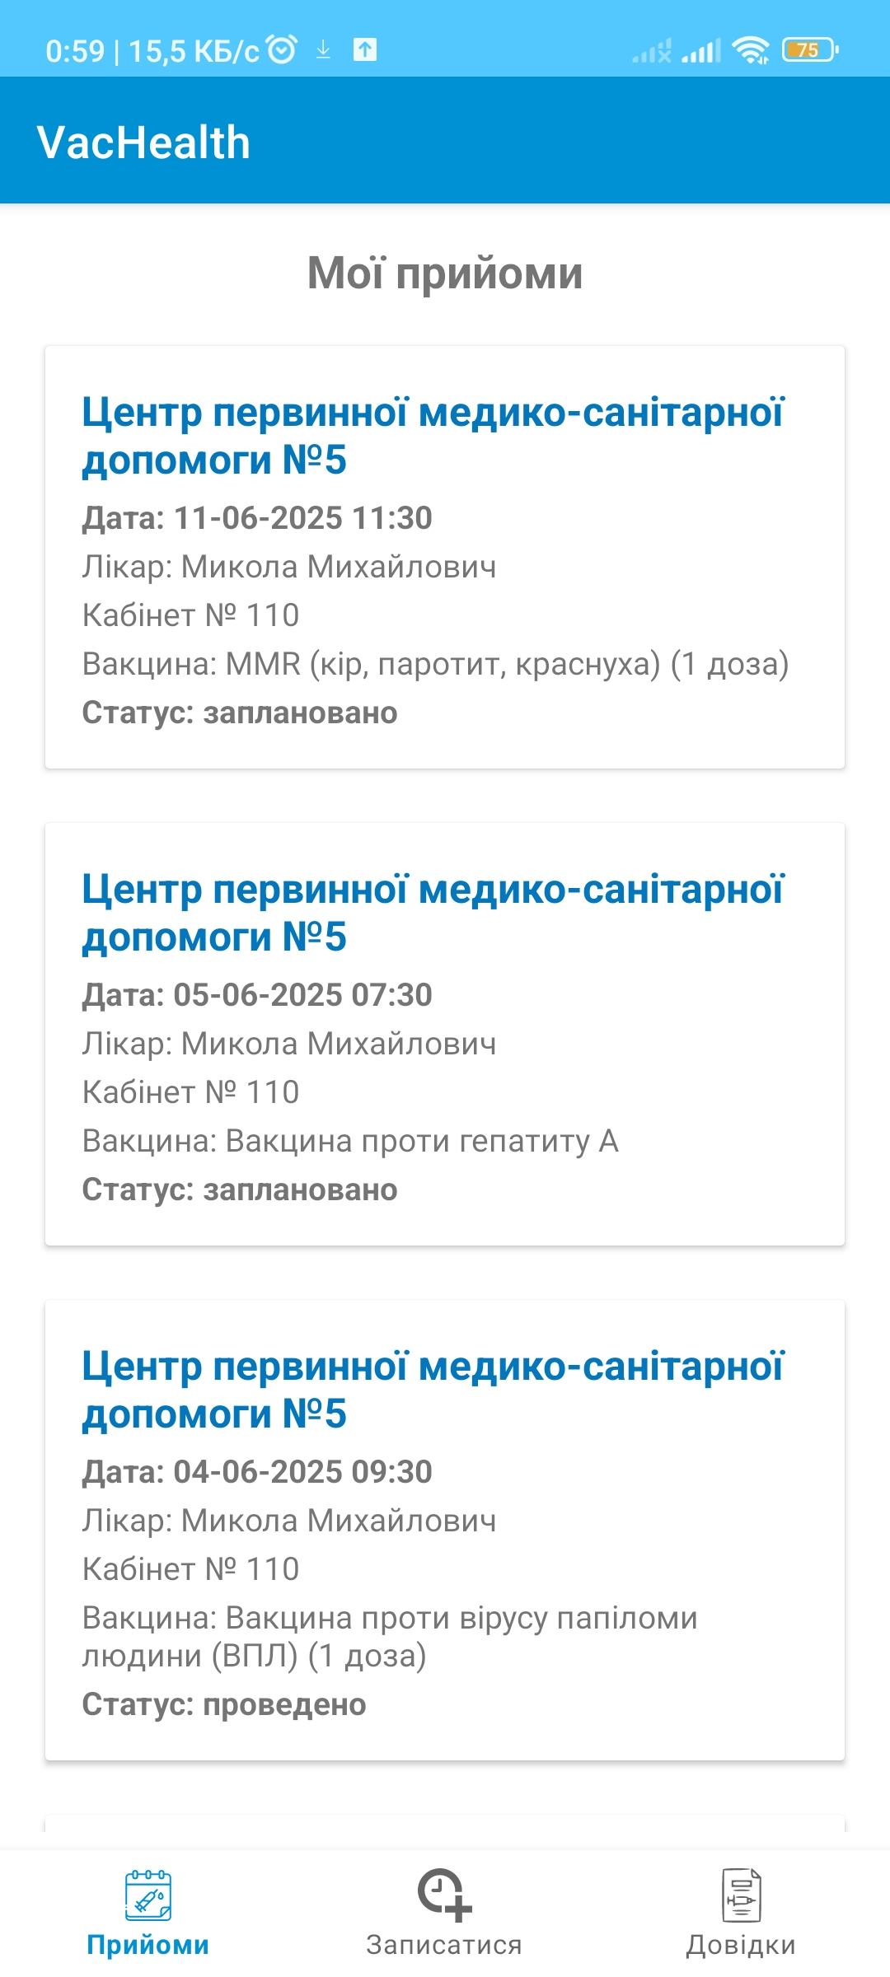
Мобільний інтерфейс користувача-пацієнта
Сторінки вибору медичного закладу, запису на щеплення та перегляду власних записів пацієнта
15

Slide 16
Тестування
Таблиця результатів тестування інтерфейсу мобільного застосунку
№ | Тест-кейс | Вхідні дані | Очікуваний результат | Результат тесту
1 | Авторизація пацієнта | Електронна пошта та пароль пацієнта. | Повідомлення про успішну авторизацію та перехід на екран з прийомами. | Пройдено
2 | Спроба авторизації з помилковими даними | Невірна електронна пошта або пароль пацієнта. | Повідомлення про неправильну пошту або пароль. | Пройдено
3 | Перегляд усіх записів на прийом пацієнта | Токен авторизації пацієнта. | Список записів на прийом, які пов’язані саме з даним пацієнтом. | Пройдено
4 | Пошук медичних закладів за назвою міста | Назва міста. | Список медичних закладів, які знаходяться саме в даному місті. | Пройдено
5 | Запис на прийом на щеплення | Ідентифікатор лікаря, ідентифікатор вакцини, дата та час запису. | Повідомлення про успішне створення запису на прийом та перехід на екран перегляду прийомів. | Пройдено
6 | Формування довідки про вакцинацію | Ідентифікатор щеплення | Завантаження та відкриття довідки | Пройдено
16

Slide 17
Підсумки
Розроблена програмна система для обліку проведення щеплень повністю відповідає поставленій задачі та вимогам реальної медичної інформаційної системи, автоматизує ключові процеси вакцинації, зменшує вплив людського фактору та спрощує взаємодію пацієнтів і лікарів.
Система може бути впроваджена в державних і приватних медичних закладах для ведення електронного обліку щеплень, генерації довідок, управління записами пацієнтів.
17

